Slide 1
第五章 异常处理
5.1 错误处理的方法概述
5.2 Java的异常处理机制
5.3 创建自己的异常类

Slide 2
异常的演示
异常 （Exception）：发生于程序执行期间，表明出现了一个非法的运行状况。许多JDK中的方法在检测到非法情况时，会抛出一个异常对象。
例如：数组越界和被0除。
int i=1, j=0, k;
k=i/j;

Slide 3
5.1 错误处理的方法概述
传统的程序运行时错误处理
如C语言：
函数返回值=某个可能会执行失败的函数（）；
if (函数返回值==表示该函数执行成功的值）{正常代码}
else if (函数返回值==代表错误情况1的值) {处理错误情形1}
else if (函数返回值==代表错误情况2的值) {处理错误情形2}
……

Slide 4
5.1 错误处理的方法概述
函数返回值=某个可能会执行失败的函数（）；
if(函数返回值!=表示该函数执行成功的值）
{ Switch(函数返回值){
case 错误情况1的值:处理错误情形1
case 错误情况2的值:处理错误情形2
……}}
else{正常代码}

Slide 5
5.1 错误处理的方法概述
缺点：
整个程序代码穿插错误处理代码，使得条理性和可读性差；
对错误处理程序难以集中管理，难以保证程序的一致性；
对于返回值的意义，要借助于文档，程序维护困难。

Slide 6
5.1 错误处理的方法概述
异常处理
在进行程序设计时，错误的产生是不可避免的。
所谓错误，是在程序运行过程中发生的异常事件，这些事件的发生将阻止程序的正常运行
如何处理错误？把错误交给谁去处理？程序又该如何从错误中恢复？
为了加强程序的鲁棒性，Java语言具有特定的运行错误处理机制。

Slide 7
5.1 错误处理的方法概述
如C++，Java语言：
在异常发生时，由编程语言提供的某种机制通知应用程序，让应用程序决定如何进行下一步的处理。
传统方式：
负责测出错误的发生 （程序设计者）
进行错误的处理
异常处理方式：
进行错误的处理 （程序设计者）

Slide 8
第五章 异常处理
5.1 错误处理的方法概述
5.2 Java的异常处理机制
5.3 创建自己的异常类

Slide 9
5.2 Java的异常处理机制
错误有三类：语法错误、运行错误和逻辑错误
出现语法错误（syntax error）的原因是没有遵循语言的规则，它们可以由编译器检查发现。
在程序运行过程中，如果环境发现了一个不可能执行的操作，就会出现运行错误（runtime error）。
如果程序没有按照预期的方案执行，就会发生逻辑错误（logic error）。

Slide 10

运行错误
5.2 Java的异常处理机制
import java.util.Scanner;
public class RuntimeExceptionDemo
{
public static void main(String[] args)
{
Scanner scanner = new Scanner(System.in);
System.out.println("Please enter a integer:");
// 从键盘读取用户输入，并转换为一个整数，
// 赋值给 number 这个变量
int number = scanner.nextInt();
System.out.println("Your input is: " + number);
}
}
如果这里出错（如用户输入不是一个整数），
则会发生异常。
发生异常后，就会跳过后面的内容，并终止程序
终止

Slide 11
5.2 Java的异常处理机制
捕获运行错误
运行错误不是我们想要的，它会引起程序异常终止。
需要有某种手段来捕获这个错误，让程序在收到错误后，能够继续执行
对于上一个例子来说，解决方案： 如果发现用户输入了错误的内容（如输入的不是一个整数），则提醒用户再次输入，直到正确为止

Slide 12
5.2 Java的异常处理机制--改进版
import java.util.InputMismatchException;
import java.util.Scanner;
public class RuntimeExceptionDemo2 {
public static void main(String[] args) {
Scanner scanner = new Scanner(System.in);
boolean inputIsValid = false;
while (!inputIsValid)
{
try
{
System.out.println("Please enter a integer:");
int number = scanner.nextInt();
System.out.println("Your input is: " + number);
inputIsValid = true;
}
catch (InputMismatchException ex)
{
System.out.println("Incorect input, please try again.");
scanner.nextLine(); // 重新开始接受输入
}
}
}
}
如果在该行出现异常，在try块中的其他部分被跳过，并转到catch块

Slide 13
跟踪程序执行
import java.util.InputMismatchException;
import java.util.Scanner;
public class RuntimeExceptionDemo2
{
public static void main(String[] args)
{
Scanner scanner = new Scanner(System.in);
boolean inputIsValid = false;
while (!inputIsValid)
{
try
{
System.out.println("Please enter a integer:");
int number = scanner.nextInt();
System.out.println("Your input is: " + number);
inputIsValid = true;
}
catch (InputMismatchException ex)
{
System.out.println("Incorect input, please try again.");
scanner.nextLine(); // 重新开始接受输入
}
}
}
}

Slide 14
跟踪程序执行
import java.util.InputMismatchException;
import java.util.Scanner;
public class RuntimeExceptionDemo2
{
public static void main(String[] args)
{
Scanner scanner = new Scanner(System.in);
boolean inputIsValid = false;
while (!inputIsValid)
{
try
{
System.out.println("Please enter a integer:");
int number = scanner.nextInt();
System.out.println("Your input is: " + number);
inputIsValid = true;
}
catch (InputMismatchException ex)
{
System.out.println("Incorect input, please try again.");
scanner.nextLine(); // 重新开始接受输入
}
}
}
}

Slide 15
跟踪程序执行
import java.util.InputMismatchException;
import java.util.Scanner;
public class RuntimeExceptionDemo2
{
public static void main(String[] args)
{
Scanner scanner = new Scanner(System.in);
boolean inputIsValid = false;
while (!inputIsValid)
{
try
{
System.out.println("Please enter a integer:");
int number = scanner.nextInt();
System.out.println("Your input is: " + number);
inputIsValid = true;
}
catch (InputMismatchException ex)
{
System.out.println("Incorect input, please try again.");
scanner.nextLine(); // 重新开始接受输入
}
}
}
}

Slide 16
跟踪程序执行
import java.util.InputMismatchException;
import java.util.Scanner;
public class RuntimeExceptionDemo2
{
public static void main(String[] args)
{
Scanner scanner = new Scanner(System.in);
boolean inputIsValid = false;
while (!inputIsValid)
{
try
{
System.out.println("Please enter a integer:");
int number = scanner.nextInt();
System.out.println("Your input is: " + number);
inputIsValid = true;
}
catch (InputMismatchException ex)
{
System.out.println("Incorect input, please try again.");
scanner.nextLine(); // 重新开始接受输入
}
}
}
}

Slide 17
跟踪程序执行
import java.util.InputMismatchException;
import java.util.Scanner;
public class RuntimeExceptionDemo2
{
public static void main(String[] args)
{
Scanner scanner = new Scanner(System.in);
boolean inputIsValid = false;
while (!inputIsValid)
{
try
{
System.out.println("Please enter a integer:");
int number = scanner.nextInt();
System.out.println("Your input is: " + number);
inputIsValid = true;
}
catch (InputMismatchException ex)
{
System.out.println("Incorect input, please try again.");
scanner.nextLine(); // 重新开始接受输入
}
}
}
}

Slide 18
跟踪程序执行
import java.util.InputMismatchException;
import java.util.Scanner;
public class RuntimeExceptionDemo2
{
public static void main(String[] args)
{
Scanner scanner = new Scanner(System.in);
boolean inputIsValid = false;
while (!inputIsValid)
{
try
{
System.out.println("Please enter a integer:");
int number = scanner.nextInt();
System.out.println("Your input is: " + number);
inputIsValid = true;
}
catch (InputMismatchException ex)
{
System.out.println("Incorect input, please try again.");
scanner.nextLine(); // 重新开始接受输入
}
}
}
}
开始接收用户输入。
假设用户输入的不是整数，如 “abc”

Slide 19
跟踪程序执行
import java.util.InputMismatchException;
import java.util.Scanner;
public class RuntimeExceptionDemo2
{
public static void main(String[] args)
{
Scanner scanner = new Scanner(System.in);
boolean inputIsValid = false;
while (!inputIsValid)
{
try
{
System.out.println("Please enter a integer:");
int number = scanner.nextInt();
System.out.println("Your input is: " + number);
inputIsValid = true;
}
catch (InputMismatchException ex)
{
System.out.println("Incorect input, please try again.");
scanner.nextLine(); // 重新开始接受输入
}
}
}
}
出错点
try块中剩余代码没有被执行
发生异常，并被catch捕获

Slide 20
跟踪程序执行
import java.util.InputMismatchException;
import java.util.Scanner;
public class RuntimeExceptionDemo2
{
public static void main(String[] args)
{
Scanner scanner = new Scanner(System.in);
boolean inputIsValid = false;
while (!inputIsValid)
{
try
{
System.out.println("Please enter a integer:");
int number = scanner.nextInt();
System.out.println("Your input is: " + number);
inputIsValid = true;
}
catch (InputMismatchException ex)
{
System.out.println("Incorect input, please try again.");
scanner.nextLine(); // 重新开始接受输入
}
}
}
}

Slide 21
跟踪程序执行
import java.util.InputMismatchException;
import java.util.Scanner;
public class RuntimeExceptionDemo2
{
public static void main(String[] args)
{
Scanner scanner = new Scanner(System.in);
boolean inputIsValid = false;
while (!inputIsValid)
{
try
{
System.out.println("Please enter a integer:");
int number = scanner.nextInt();
System.out.println("Your input is: " + number);
inputIsValid = true;
}
catch (InputMismatchException ex)
{
System.out.println("Incorect input, please try again.");
scanner.nextLine(); // 重新开始接受输入
}
}
}
}

Slide 22
跟踪程序执行
import java.util.InputMismatchException;
import java.util.Scanner;
public class RuntimeExceptionDemo2
{
public static void main(String[] args)
{
Scanner scanner = new Scanner(System.in);
boolean inputIsValid = false;
while (!inputIsValid)
{
try
{
System.out.println("Please enter a integer:");
int number = scanner.nextInt();
System.out.println("Your input is: " + number);
inputIsValid = true;
}
catch (InputMismatchException ex)
{
System.out.println("Incorect input, please try again.");
scanner.nextLine(); // 重新开始接受输入
}
}
}
}

Slide 23
跟踪程序执行
import java.util.InputMismatchException;
import java.util.Scanner;
public class RuntimeExceptionDemo2
{
public static void main(String[] args)
{
Scanner scanner = new Scanner(System.in);
boolean inputIsValid = false;
while (!inputIsValid)
{
try
{
System.out.println("Please enter a integer:");
int number = scanner.nextInt();
System.out.println("Your input is: " + number);
inputIsValid = true;
}
catch (InputMismatchException ex)
{
System.out.println("Incorect input, please try again.");
scanner.nextLine(); // 重新开始接受输入
}
}
}
}
接收用户输入。
假设用户输入的是整数，如 100

Slide 24
跟踪程序执行
import java.util.InputMismatchException;
import java.util.Scanner;
public class RuntimeExceptionDemo2
{
public static void main(String[] args)
{
Scanner scanner = new Scanner(System.in);
boolean inputIsValid = false;
while (!inputIsValid)
{
try
{
System.out.println("Please enter a integer:");
int number = scanner.nextInt();
System.out.println("Your input is: " + number);
inputIsValid = true;
}
catch (InputMismatchException ex)
{
System.out.println("Incorect input, please try again.");
scanner.nextLine(); // 重新开始接受输入
}
}
}
}

Slide 25
跟踪程序执行
import java.util.InputMismatchException;
import java.util.Scanner;
public class RuntimeExceptionDemo2
{
public static void main(String[] args)
{
Scanner scanner = new Scanner(System.in);
boolean inputIsValid = false;
while (!inputIsValid)
{
try
{
System.out.println("Please enter a integer:");
int number = scanner.nextInt();
System.out.println("Your input is: " + number);
inputIsValid = true;
}
catch (InputMismatchException ex)
{
System.out.println("Incorect input, please try again.");
scanner.nextLine(); // 重新开始接受输入
}
}
}
}

Slide 26
跟踪程序执行
import java.util.InputMismatchException;
import java.util.Scanner;
public class RuntimeExceptionDemo2
{
public static void main(String[] args)
{
Scanner scanner = new Scanner(System.in);
boolean inputIsValid = false;
while (!inputIsValid)
{
try
{
System.out.println("Please enter a integer:");
int number = scanner.nextInt();
System.out.println("Your input is: " + number);
inputIsValid = true;
}
catch (InputMismatchException ex)
{
System.out.println("Incorect input, please try again.");
scanner.nextLine(); // 重新开始接受输入
}
}
}
}

Slide 27
跟踪程序执行
import java.util.InputMismatchException;
import java.util.Scanner;
public class RuntimeExceptionDemo2
{
public static void main(String[] args)
{
Scanner scanner = new Scanner(System.in);
boolean inputIsValid = false;
while (!inputIsValid)
{
try
{
System.out.println("Please enter a integer:");
int number = scanner.nextInt();
System.out.println("Your input is: " + number);
inputIsValid = true;
}
catch (InputMismatchException ex)
{
System.out.println("Incorect input, please try again.");
scanner.nextLine(); // 重新开始接受输入
}
}
}
}

Slide 28
跟踪程序执行
import java.util.InputMismatchException;
import java.util.Scanner;
public class RuntimeExceptionDemo2
{
public static void main(String[] args)
{
Scanner scanner = new Scanner(System.in);
boolean inputIsValid = false;
while (!inputIsValid)
{
try
{
System.out.println("Please enter a integer:");
int number = scanner.nextInt();
System.out.println("Your input is: " + number);
inputIsValid = true;
}
catch (InputMismatchException ex)
{
System.out.println("Incorect input, please try again.");
scanner.nextLine(); // 重新开始接受输入
}
}
}
}

Slide 29
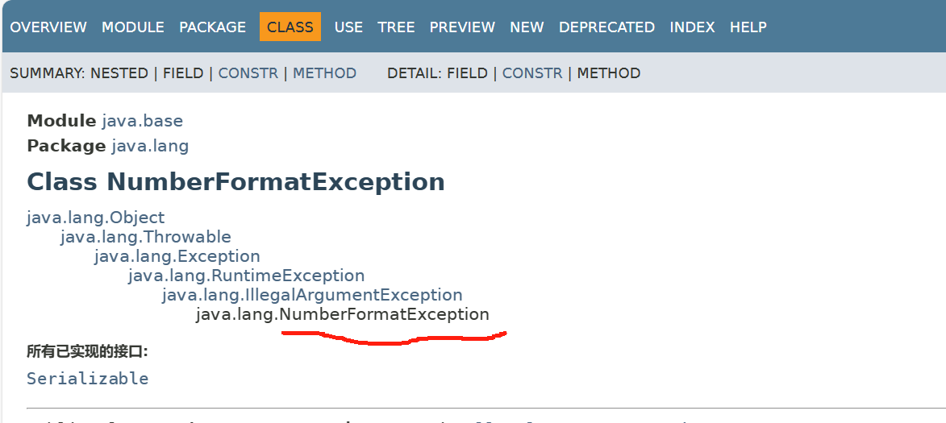
nextInt() 与 nextLine()
import java.util.InputMismatchException;
import java.util.Scanner;
public class RuntimeExceptionDemo2
{
public static void main(String[] args)
{
Scanner scanner = new Scanner(System.in);
boolean inputIsValid = false;
while (!inputIsValid)
{
try
{
System.out.println("Please enter a integer:");
// int number = scanner.nextInt();
int number = Integer.parseInt(scanner.nextLine());
System.out.println("Your input is: " + number);
inputIsValid = true;
}
catch (NumberFormatException ex)
{
System.out.println("Incorect input, please try again.");
// scanner.nextLine(); // 重新开始接受输入
}
}
}
}

Slide 30
5.2 Java的异常处理机制
异常处理的目的是依据实际情况提供不同的错误应对策略与手段，使程序更稳定，更安全。
异常处理的主要用途是提供准确的错误消息，解释失败的原因、位置和错误类型等，同时提供一定的恢复能力，尽可能地保证数据完整性不被破坏，并让程序能继续运行。
Java使用try/catch结构来捕获异常
try
{
}
catch (...)
{
}
程序正常逻辑
异常处理代码

Slide 31
异常类继承结构图
ClassNotFoundException
IOException
Exception
ArithmeticException
AWTException
NullPointerException
RuntimeException
IndexOutOfBoundException
Object
Throwable
Other Exception classes...
IllegalArgumentException
InputMismatchException
LinkageError
Other Runtime Exception classes ...
Error
VirtualMachineError
AWTError
Other Error classes...

Slide 32
系统错误
ClassNotFoundException
IOException
Exception
ArithmeticException
AWTException
NullPointerException
RuntimeException
IndexOutOfBoundException
Object
Throwable
Other Exception classes...
IllegalArgumentException
InputMismatchException
LinkageError
Other Runtime Exception classes ...
Error
VirtualMachineError
系统错误（system error）是由Java虚拟机抛出并在Error类中描述的。
Error类描述内部的系统错误。这种错误很少发生，如果发生，除了通知用户以及尽量稳妥地结束程序外，几乎什么也不能做。
AWTError
Other Error classes...

Slide 33
异常类继承结构图——异常
ClassNotFoundException
异常（Exception）描述由程序和外部环境引起的错误，这些错误能够通过程序捕获和处理。
IOException
Exception
ArithmeticException
AWTException
NullPointerException
RuntimeException
IndexOutOfBoundException
Object
Throwable
Other Exception classes...
IllegalArgumentException
InputMismatchException
LinkageError
Other Runtime Exception classes ...
Error
VirtualMachineError
AWTError
Other Error classes...

Slide 34
运行时异常（Runtime Exception）
ClassNotFoundException
IOException
Exception
ArithmeticException
AWTException
NullPointerException
RuntimeException
IndexOutOfBoundException
Object
Throwable
Other Exception classes...
IllegalArgumentException
InputMismatchException
LinkageError
Other Runtime Exception classes ...
Error
VirtualMachineError
运行时异常：运行异常可以不做处理，运行时系统会把生成的运行时异常对象交给默认的异常处理程序，在标准输出上显示异常的内容及发生异常的位置。
AWTError
Other Error classes...

Slide 35
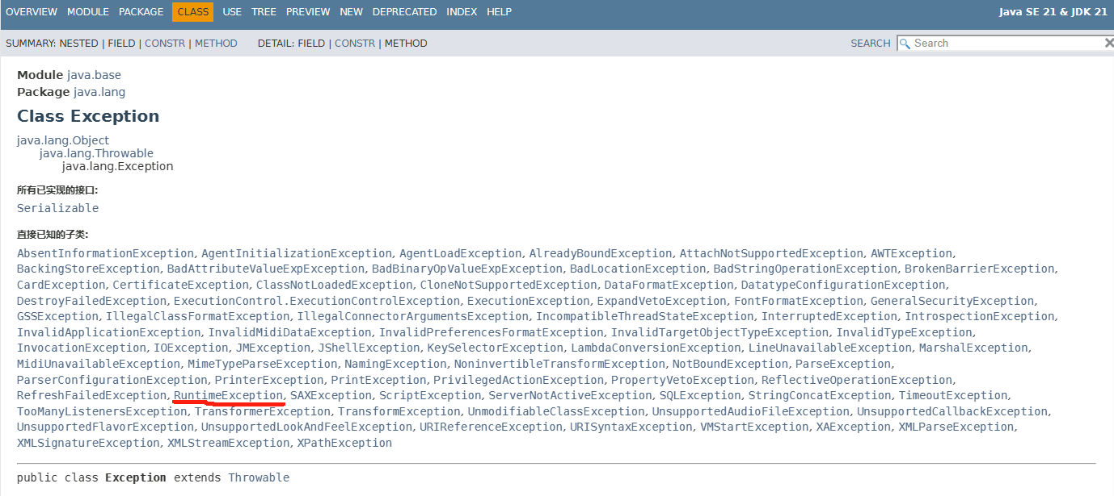
异常类-运行异常&编译异常

Slide 36
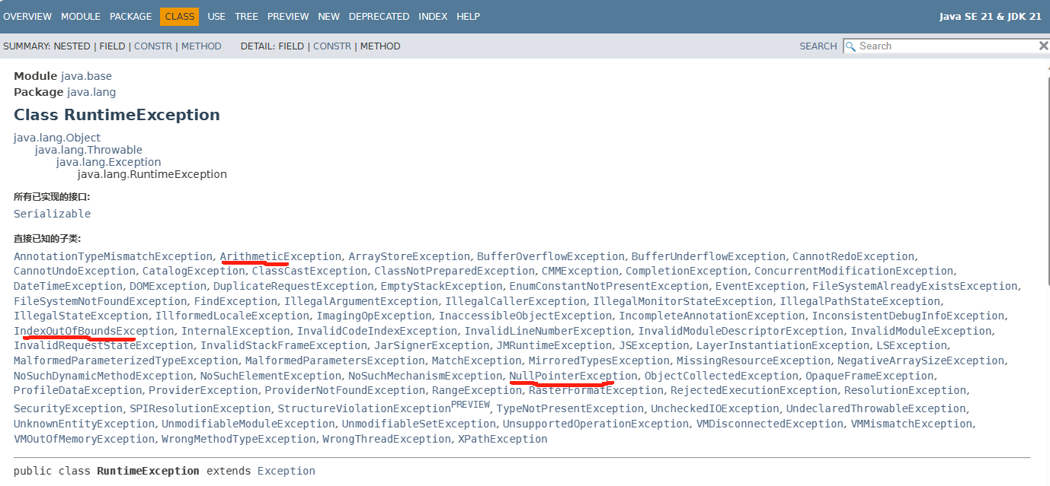
异常类-运行异常RuntimeException

Slide 37
异常学什么
能够看懂异常信息
了解异常体系结构和分类
掌握异常的两种处理方式
自定义异常

Slide 38
5.2 Java的异常处理机制
免检异常(Unchecked Exception):
RuntimeException、Error以及它们的子类都称为免检异常（unchecked exception）。
必检异常(Checked Exception):
所有其他异常都称为必检异常（checked exception），意思是指编译器会强制程序员检查并处理它们。

Slide 39
5.2 Java的异常处理机制
ClassNotFoundException
IOException
Exception
ArithmeticException
AWTException
NullPointerException
RuntimeException
IndexOutOfBoundException
Object
Throwable
Other Exception classes...
IllegalArgumentException
InputMismatchException
LinkageError
Other Runtime Exception classes ...
免检异常：
RuntimeException、Error及其子类
Error
VirtualMachineError
AWTError
Other Error classes...

Slide 40
5.2 Java的异常处理机制
免检异常
大多数情况下，免检异常反映程序设计中不可捕获的逻辑错误。
例如，通过一个未赋值的引用变量访问一个对象，会抛出NullPointerException异常，
越界访问一个数组的元素就会抛出IndexOutOfBoundsException异常，这些都是程序中必须纠正的逻辑错误。
免检异常可能在程序任何地方出现。
为避免过多地使用try-catch块，Java语言不建议编写捕获或声明免检异常的代码。

Slide 41
奇怪的现象
5.2 Java的异常处理机制
public class TestThrows {
public static void main(String[] args) {
FileInputStream fis = new FileInputStream("a.txt");
}
}
为什么“完全正确”的代码不能编译？

Slide 42
修正错误
5.2 Java的异常处理机制
public class TestThrows{
public static void main(String[] args)
throws FileNotFoundException
{
FileInputStream fis = new FileInputStream(“a.txt”);
}
}
必检异常

Slide 43
声明、抛出和捕获异常
5.2 Java的异常处理机制
声明异常
method1()
{
try
{
invoke method2();
}
catch (Exception ex)
{
process Exception;
}
}
method2() throws Exception
{
do something;
if (an error occours)
{
throw new Exception();
}
}
捕获异常
抛出异常

Slide 44
5.2 使用Java异常处理机制
throws语句
throws语句表明某方法中可能出现某种（或多种）异常，但它自己不能处理这些异常，而由调用者来处理。
当一个方法包含throws子句时，需要在调用此方法的代码中使用try/catch/finally进行捕获，或者是重新对其进行声明，否则编译时报错。

Slide 45
5.2 Java的异常处理机制
声明异常
每个方法都必须说明它可能抛出的必检异常的类型，这称为声明异常（declaring exception）
声明异常时，使用关键字：throws
// 这里声明的都是“必检异常”
public void readFile(String filename) throws FileNotFoundException
{
// ... ...
}
// 可以声明多个异常，用逗号分开
// 也可以声明自定义异常，如 MyException
public void writeFile() throws IOException, MyException
{
// ... ...
}

Slide 46
5.2 使用Java异常处理机制
抛出多个受控异常的方法
声明抛出多个异常的方法
int g(float h) throws OneException,TwoException { …… }
测试示例:ThrowMultiExceptionsDemo.java
注意一个奇特的地方：
当一个方法声明抛出多个异常时，在此方法调用语句处只要catch其中任何一个异常，代码就可以顺利编译。

Slide 47
5.2 Java的异常处理机制
throws语句中声明的异常称为必检异常（checked exception），通常直接派生自Exception类。
// 可以声明多个异常，用逗号分开
// 也可以声明自定义异常，如 MyException
public void writeFile() throws IOException, MyException
{
// ... ...
}
注意：当一个方法声明抛出多个异常时，在此方法调用语句处只要catch其中任何一个异常，代码就可以顺利编译。

Slide 48
抛出异常
程序检查到一个错误后，创建一个适当异常类型的实例并抛出它，这就称为抛出异常（throwing exception）。
抛出异常使用关键字 throw
public void readFile(String filename) throws FileNotFoundException
{
if (file "filename" not found)
{
// 方法1：
throw new FileNotFoundException();
// 方法2：
FileNotFoundException ex = new FileNotFoundException();
throw ex;
}
}

Slide 49
抛出异常举例
public void setRadius(double newRadius) throws IllegalArgumentException
{
if (newRadius >= 0)
{
radius = newRadius;
}
else
{
throw new IllegalArgumentException("Radius must >= 0");
}
}
IllegalArgumentException是JDK中定义的一个异常。
它有一个带有字符串参数的构造方法。
Java中，异常的命名方式是：XXXException
注：
IllegalArgumentException是Java中的一个“免检异常”，是不需要进行声明的。
这里为了举例，使用了这个异常。
这种做法是不推荐的。

Slide 50
捕获异常
5.2 Java的异常处理机制
try
{
statements. // statements may throw exceptions.
}
catch (Exception1 ex1)
{
handle for Exception1
}
catch (Exception2 ex2)
{
handle for Exception2
}
...
catch (ExceptionN exN)
{
handle for ExceptionN
}

Slide 51
捕获异常
5.2 Java的异常处理机制
异常的“多态”特性
可以有多个catch语句块，每个代码块捕获一种异常。
在某个try块后有两个不同的catch块捕获两个相同类型的异常是语法错误。
使用catch语句，只能捕获Exception类及其子类的对象。因此，一个捕获Exception对象的catch语句块可以捕获所有“可捕获”的异常。
将catch (Exception e)放在别的catch块前面会使这些catch块都不执行，因此，Java不会编译这个程序。

Slide 52
举例：声明、抛出和捕获异常
public class CircleWithException {
private double radius;
private static int numberOfObjects = 0;
public CircleWithException() {
this(1.0);
}
public CircleWithException(double newRadius) {
setRadius(newRadius);
numberOfObjects++;
}
public double getRadius() {
return radius;
}
public void setRadius(double newRadius) throws IllegalArgumentException{
if (newRadius >= 0)
radius = newRadius;
else
throw new IllegalArgumentException("Radius cannot be negative");
}
public static int getNumberOfObjects(){
return numberOfObjects;
}
}

Slide 53
public class TestCircleWithException
{
public static void main(String[] args)
{
try
{
CircleWithException c1 = new CircleWithException(5);
CircleWithException c2 = new CircleWithException(-5);
CircleWithException c3 = new CircleWithException(0);
}
catch (IllegalArgumentException ex)
{
System.out.println(ex);
}
System.out.println("Number of objects created: " +
CircleWithException.getNumberOfObjects());
}
}
执行程序后，输出结果为：

Slide 54
public class TestCircleWithException
{
public static void main(String[] args)
{
try
{
CircleWithException c1 = new CircleWithException(5);
CircleWithException c2 = new CircleWithException(-5);
CircleWithException c3 = new CircleWithException(0);
}
catch (IllegalArgumentException ex)
{
System.out.println(ex);
}
System.out.println("Number of objects created: " +
CircleWithException.getNumberOfObjects());
}
}
执行程序后，输出结果为：
java.lang.IllegalArgumentException: Radius cannot be negative
Number of objects created: 1

Slide 55
捕获或声明必检异常
Java强迫程序员处理必检异常。如果方法声明了一个必检异常（即Error或Runtime-Exception之外的异常），必须:
在try-catch块中捕获它
或者在调用它的方法中再次声明该异常
例，假定方法p1调用方法p2，p2可能抛出一个必检异常（比如：IOException）：
// 写法一：
// 在 p1 中，使用 try...catch 捕获异常
// 并处理之
void p1()
{
try
{
p2(); // 调用 p2() 这个方法
}
catch (IOException ex)
{
// process ex
}
}
// 写法二：
// 在 p1 中，不捕获异常，再次声明该异常
void p1() throws IOException
{
p2(); // 调用 p2() 这个方法
}
// p2 声明了一个 IOException 异常
void p2() throws IOException
{
}

Slide 56
Finally子句
不论异常是否出现或者是否被捕获，都希望执行某些代码。Java有一个finally子句可以用来达到这一目的。
try
{
statements;
}
catch(TheException ex)
{
handling ex;
}
finally
{
finalStatements;
}

Slide 57
例子1：
假设语句中没有异常
try
{
statements;
}
catch(TheException ex)
{
handling ex;
}
finally
{
finalStatements;
}
Next statetments

Slide 58
例子1：
try
{
statements;
}
catch(TheException ex)
{
handling ex;
}
finally
{
finalStatements;
}
Next statetments
finally语句总是被执行

Slide 59
例子1：
try
{
statements;
}
catch(TheException ex)
{
handling ex;
}
finally
{
finalStatements;
}
Next statetments
继续执行

Slide 60
例子2：
try
{
statement1;
statement2;
statement3;
}
catch(Exception1 ex)
{
handling ex;
}
finally
{
finalStatements;
}
Next statetments
statement1中没有异常

Slide 61
例子2：
try
{
statement1;
statement2;
statement3;
}
catch(Exception1 ex)
{
handling ex;
}
finally
{
finalStatements;
}
Next statetments
假设在statement2中发生了一个Exception1类型的异常

Slide 62
例子2：
try
{
statement1;
statement2;
statement3;
}
catch(Exception1 ex)
{
handling ex;
}
finally
{
finalStatements;
}
Next statetments
处理异常

Slide 63
例子2：
try
{
statement1;
statement2;
statement3;
}
catch(Exception1 ex)
{
handling ex;
}
finally
{
finalStatements;
}
Next statetments
finally语句总是被执行

Slide 64
例子2：
try
{
statement1;
statement2;
statement3;
}
catch(Exception1 ex)
{
handling ex;
}
finally
{
finalStatements;
}
Next statetments
继续执行执行

Slide 65
例子3：
try
{
statement1;
statement2;
statement3;
}
catch (Exception1 ex1)
{
handling ex1;
}
catch (Exception2 ex2)
{
handling ex2;
}
finally
{
finalStatements;
}
Next statetments
statement2抛出类型为Exception2的异常

Slide 66
例子3：
try
{
statement1;
statement2;
statement3;
}
catch (Exception1 ex1)
{
handling ex1;
}
catch (Exception2 ex2)
{
handling ex2;
}
finally
{
finalStatements;
}
Next statetments
处理异常

Slide 67
例子3：
try
{
statement1;
statement2;
statement3;
}
catch (Exception1 ex1)
{
handling ex1;
}
catch (Exception2 ex2)
{
handling ex2;
}
finally
{
finalStatements;
}
Next statetments
finally总是被执行

Slide 68
例子3：
try
{
statement1;
statement2;
statement3;
}
catch (Exception1 ex1)
{
handling ex1;
}
catch (Exception2 ex2)
{
handling ex2;
}
finally
{
finalStatements;
}
Next statetments
继续执行

Slide 69
例子3：
try
{
statement1;
statement2;
statement3;
}
catch (Exception1 ex1)
{
handling ex1;
}
catch (Exception2 ex2)
{
handling ex2;
}
finally
{
finalStatements;
}
Next statetments
statement3抛出类型为Exception3的异常

Slide 70
例子3：
try
{
statement1;
statement2;
statement3;
}
catch (Exception1 ex1)
{
handling ex1;
}
catch (Exception2 ex2)
{
handling ex2;
}
finally
{
finalStatements;
}
Next statetments
finally总是被执行

Slide 71
例子3：
try
{
statement1;
statement2;
statement3;
}
catch (Exception1 ex1)
{
handling ex1;
}
catch (Exception2 ex2)
{
handling ex2;
}
finally
{
finalStatements;
}
Next statetments
不会被执行，终止

Slide 72
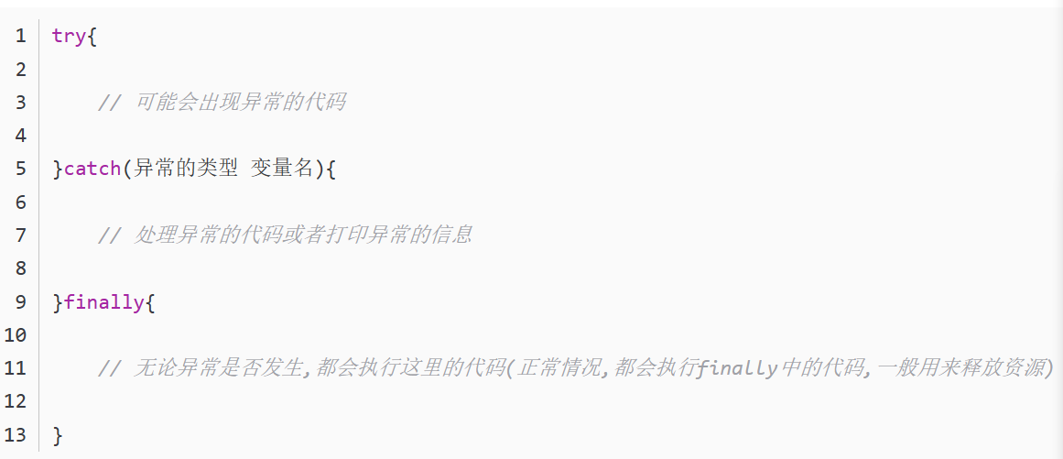
5.2 关于try catch finally语句
1. 不抛出异常，try里面的代码、finally里面的代码、finally以后的代码都将正常执行，而catch里面的代码不会执行
2.抛出异常且被catch捕获，try里面的代码部分执行，catch里面的代码、finally里面的代码、finally以后的代码都将正常执行。
3.抛出异常，未被catch捕获，但是finally仍然会执行，在finally后面的语句由于程序已经报错停止，故将不会执行。

Slide 73
5.2 关于try catch finally语句
public class Tests {
public static void main(String[] args) {
System.out.println(method1());
System.out.println(method2());
}
public static int method1() {
int num = 10;
try {
System.out.println(1 / 0);
} catch (Exception e) {
num = 20;
return num;
} finally {
num = 30;
return num;
}
}

Slide 74
5.2 关于try catch finally语句
public static int method2() {
int num = 10;
try {
System.out.println(1 / 0);
} catch (Exception e) {
num = 20;
return num; // catch中的return会做两个事情：
// 1、先记录要返回的值，在执行finally中的代码。
// 2、最后把记录的值返回
} finally {
num = 30;
}
return num;
}
}
30
20
(1)无论try中是否产生异常，finally中的代码总在当前方法返回之前无条件执行，
(2)即使catch中包含return，finally依然会执行，并且在return语句执行之前执行。

Slide 75
5.2 使用Java异常处理机制
把可能会发生错误的代码放进try语句块中。
当程序检测到出现了一个错误时会抛出一个异常对象。异常处理代码会捕获并处理这个错误。
catch语句块中的代码用于处理错误。
当异常发生时，程序控制流程由try语句块跳转到catch语句块。
不管是否有异常发生，finally语句块中的语句始终保证被执行。
如果没有提供合适的异常处理代码，JVM将会结束掉整个应用程序。

Slide 76
5.2 使用Java异常处理机制
多层次嵌套的异常捕获
当存在方法调用时，经常出现“嵌套”的异常捕获结构。
Demo: CatchWho.java
要注意哪个异常由哪个进行捕获
CatchWho2.java程序运行的结果

Slide 77
5.2 使用Java异常处理机制
多层次嵌套的finally
当有多个嵌套的try…catch…finally时，要特别注意finally的执行时机。
Demo: EmbedFinally.java
特别注意：
当有多层嵌套的finally时，异常在不同的层次抛出，在不同的位置抛出，可能会导致不同的finally语句块执行顺序。

Slide 78
5.2 使用Java异常处理机制
finally语句块一定会执行吗？
System.exit()方法可能会导致finally语句块不执行。
Demo: SystemExitAndFianlly.java

Slide 79
5.2 使用Java异常处理机制
跟踪异常的传播路径
当程序中出现异常时，JVM会依据方法调用顺序依次查找有关的错误处理程序。
可使用printStackTrace 和 getMessage方法了解异常发生的情况：
1、printStackTrace：打印方法调用堆栈。
2、每个Throwable类的对象都有一个getMessage 方法，它返回一个字串，这个字串是在Exception构造函数中传入的，通常让这一字串包含特定异常的相关信息。
3、Demo: PrintExpressionStack.java

Slide 80
第五章 异常处理
5.1 错误处理的方法概述
5.2 Java的异常处理机制
5.3 创建自己的异常类

Slide 81
何时使用异常
5.3 创建自己的异常类
一个方法出现异常时，如果想让该方法的调用者处理异常，应该创建一个异常对象并将其抛出。
如果能在发生异常的方法中处理异常，那么就不需要抛出异常
即：自己（本方法）的事情（发生了异常），尽量自己解决。
自己解决不了，才将问题丢出来（抛出异常）。

Slide 82
何时使用异常
在代码中，应该什么时候使用try-catch块呢？
当必须处理不可预料的错误时应该使用它。
不要用try-catch块处理简单的、可预料的情况。例如下述代码：
try
{
System.out.println(ref.toString());
}
catch (NullPointerException npe)
{
System.out.println("ref is null");
}
建议替换为:
if (ref != null)
System.out.println(ref.toString());
else
System.out.println("ref is null");

Slide 83
创建自定义异常类
尽量使用JDK中的异常类。
如果预先定义的类不够的话就该创建自定义异常类。
扩展Exception或Exception子类来声明自定义异常类。

Slide 84
创建自定义异常类
继承Exception及其子类，多数情况下为非运行时异常。
class MyException extends Exception{
… String say(){…}
}
在程序中使用自己的异常类
class UseMyException{
…
try
{ throw new MyException();}
catch(MyException e)
{System.out.println(e.say());}
}

Slide 85
创建自定义异常类
自定义异常的分类
1、自定义编译时异常
定义一个异常类继承Exception.
重写构造器
2、自定义运行时异常
定义一个异常类继承RuntimeException.
重写构造器。

Slide 86
创建自定义异常类
异常的细节
Throwable的常用方法 :
方法名 | 说明
public String getMessage() | 获取异常的错误原因
public void printStackTrace() | 展示完整的异常错误信息
子类重写父类方法时，不能抛出父类没有的异常, 或者比父类更大的异常

Slide 87

public class Father {
public void father_function() throws IOException {
new File("a.txt");
}
}
class Son extends Father {
@Override
public void father_function() throws Exception {
new File("b.txt");
}
}
class Test {
public static void main(String[] args) {
Father fs = new Son();
try {
fs.father_function();
}catch (IOException ie) {
System.out.println("发生了异常");
}
}
}
创建自定义异常类
(1)子类重写父类方法要抛出与父类一致的异常，或者不抛出异常
(2)子类重写父类方法所抛出的异常不能超过父类的范畴

Slide 88
自定义异常类举例
public class InvalidRadiusException extends Exception
{
private double radius;
public InvalidRadiusException(double radius)
{
super("Invalid radius " + radius);
this.radius = radius;
}
public double getRadius()
{
return radius;
}
}
创建一个自定义异常类：InvalidRadiusException，
表示半径值非法
在Java中，异常类的命名方式一般是：XXXException

Slide 89
JAVA关键字：this 与 super
this 关键字
this理解为：当前对象或当前正在创建的对象
在类的方法中，可以使用this.属性或this.方法的方式，调用当前对象属性或方法。
如果方法的形参和类的属性同名时，我们必须显式的使用this.变量的方式，表明此变量是属性，而非形参。
使用this访问属性和方法时，如果在本类中未找到，会从父类中查找。

Slide 90
JAVA关键字：this 与 super
class Person{ // 定义Person类
private String name ;
private int age ;
public Person(){ // 无参构造器
System.out.println("新对象实例化") ;
}
public Person(String name){
this(); // 调用本类中的无参构造器
this.name = name ;
}
public Person(String name,int age){
this(name) ; // 调用有一个参数的构造器
this.age = age;
}
public String getInfo(){
return "姓名：" + name + "，年龄：" + age ;
}
}

Slide 91
JAVA关键字：this 与 super
super 关键字
super理解为：父类的
在子类的方法或构造器中。通过使用"super.属性"或"super.方法"的方式，显式的调用父类中声明的属性或方法
当子类和父类中定义了同名的属性时，必须显式的使用"super.属性"的方式，表明调用的是父类中声明的属性。
当子类重写了父类中的方法以后，必须显式的使用"super.方法"调用父类中被重写的方法。

Slide 92
JAVA关键字：this 与 super
public class Person {
private String name;
private int age;
private Date birthDate;
public Person(String name, int age, Date d) {
this.name = name;
this.age = age;
this.birthDate = d; }
public Person(String name, int age) {
this(name, age, null);
}
public Person(String name, Date d) {
this(name, 30, d);
}
public Person(String name) {
this(name, 30);
}
}

Slide 93
JAVA关键字：this 与 super
public class Student extends Person {
private String school;
public Student(String name, int age, String s) {
super(name, age);
school = s;
}
public Student(String name, String s) {
super(name);
school = s;
}
// 编译出错: no super(),系统将调用父类无参数的构造器。
public Student(String s) {
school = s;
}
}

Slide 94
子类对象实例化的全过程
从结果上来看：（继承性）
子类继承父类以后，就获取了父类中声明的属性或方法。
创建子类的对象，在堆空间中，就会加载所有父类中声明的属性。
从过程上来看：
通过子类的构造器创建子类对象时，一定会直接或间接的调用其父类的构造器，进而调用父类的父类的构造器，…。
明确：
虽然创建子类对象时，调用了父类的构造器，但是自始至终就创建过一个对象，即为new的子类对象。

Slide 95
自定义异常类举例
public class InvalidRadiusException extends Exception
{
private double radius;
public InvalidRadiusException(double radius)
{
super("Invalid radius " + radius);
this.radius = radius;
}
public double getRadius()
{
return radius;
}
}
创建一个自定义异常类：InvalidRadiusException，
表示半径值非法
在Java中，异常类的命名方式一般是：XXXException

Slide 96
public class CircleWithUserException {
private double radius;
private static int numberOfObjects = 0;
public CircleWithUserException() throws InvalidRadiusException {
this(1.0);
}
public CircleWithUserException(double newRadius) throws InvalidRadiusException
{
setRadius(newRadius);
numberOfObjects++;
}
public double getRadius() {
return radius;
}
public void setRadius(double newRadius) throws InvalidRadiusException {
if (newRadius >= 0)
radius = newRadius;
else
throw new InvalidRadiusException(newRadius);
}
public static int getNumberOfObjects(){
return numberOfObjects;
}
}

Slide 97
public class TestCircleWithUserException
{
public static void main(String[] args)
{
try
{
CircleWithUserException c1 = new CircleWithUserException(5);
CircleWithUserException c2 = new CircleWithUserException(-5);
CircleWithUserException c3 = new CircleWithUserException(0);
}
catch (InvalidRadiusException ex)
{
System.out.println("Invalid radius exception occoured,
radius = " + ex.getRadius());
}
System.out.println("Number of objects created: " +
CircleWithUserException.getNumberOfObjects());
}
}

Slide 98
异常处理机制-- try/catch
int[] arr = {1, 2, 3, 4, 5, 6};
try{ System.out.println(arr[10]);//ArrayIndexOutOfBoundsException
System.out.println(2/0); //ArithmeticException
String s = null; //NullPointerException
System.out.println(s.equals("abc"));
}
catch(ArrayIndexOutOfBoundsException e){
System.out.println("索引越界了");
}
System.out.println("看看我执行了吗？");

Slide 99
异常处理机制-- try/catch
int[] arr = {1, 2, 3, 4, 5, 6};
try{ System.out.println(arr[10]);//ArrayIndexOutOfBoundsException
System.out.println(2/0); //ArithmeticException
String s = null; //NullPointerException
System.out.println(s.equals("abc"));
}
catch(ArrayIndexOutOfBoundsException e){
System.out.println("索引越界了");
}catch(ArithmeticException e){
System.out.println(“除数不能为0");
}
}catch(NullPointerException e){
System.out.println("空指针异常");
}catch(Exception e){
System.out.println("Exception");
}
System.out.println("看看我执行了吗？");

Slide 100
关于开发中异常处理的建议
在中间层组件中抛出异常，在界面层组件中捕获异常
在底层组件中捕获JVM抛出的“只有程序员能看懂的”异常，转换为中间层的业务逻辑异常，再由界面层捕获以提供有意义的信息。
自身能够处理的异常，不要再向外界抛出。
尽可能地在靠近异常发生的地方捕获并处理异常。
尽可能地捕获最具体的异常类型，不要在中间层catch(Exception)
在开发阶段捕获并显示所有异常信息，发布阶段要移除部分代码，以避免“过于专业”的异常信息困扰用户，特别地，系统发布之后，不要将服务端异常的详细信息发给客户端，以免被黑客利用。

Slide 101
实际应用中的经验总结
1.在多重catch块后面，可以加一个catch (Exception) 来处理可能会被遗漏的异常
2.对于不确定的代码，也可以加上try-catch，处理潜在的异常
3.尽量去处理异常,切忌只是简单地调用printStackTrace()去打印输出
4.具体如何处理异常，需要根据不同的业务需求和异常类型去决定
5.尽量添加finally语句块去释放占用的资源

Slide 102
小结
理解异常和异常处理
区别异常的类型：Error（严重的）与Exception（不严重的），必检异常与免检异常
在方法头中声明异常
在方法中抛出异常
用try-catch块处理异常
解释异常的传播
在try-catch块中重新抛出异常
在try-catch块中使用finally子句
了解何时使用异常
声明自定义异常类

Slide 103
练习题
选择题
1.Java 中用来抛出异常的关键字是()
try B. catch C. throw D. finally
2.在异常处理中，释放资源、关闭文件等应由___处理()
A.try 语句 B.catch 语句 C.finally 语句 D. throw语句
3.finally 语句块中的代码()
A.总是被执行 B.当try语句块后面没有catch 时，finally中的代码才会被执行
C.异常发生时才被执行 D.异常没有发生时才被执行

Slide 104
练习题
选择题
4.对于 try{ ... }catch...语句的排列方式，下列描述正确的是()
子类异常在前，父类异常在后
父类异常在前，子类异常在后
只能有子类异常
父类异常不能与子类异常同时出现

Slide 105
练习题
仔细阅读以下代码，关于程序描述正确的是()
public class testException {
public static void main(String[] args) {
try{
System.out.println("main");
ma();
System.out.println("main2");
}catch (Exception e){
System.out.println(“In catch");
}
}
public static void ma(){
System.out.println("ma1");
throw new NullPointerException();
System.out.println("ma2");
}
}
A. 编译出错
B. 编译正常，输出 main1 ma1 In Catch
C. 编译正常，运行时出错
D. 以上描述都不正确

Slide 106
练习题
仔细阅读以下代码，将代码补全
public class TestThrow {
public static void main(String[] args) {
throwException(10);
}
public static void throwException(int n) {
if (n == 0) {
// 抛出一个 NullPointerException 异常
} else {
// 抛出一个 ClassCastException 异常
// 并设定异常信息为 "类型转换出错"
}
}
}

Slide 107
练习题
仔细阅读以下代码，将代码补全
public class TestThrow {
public static void main(String[] args) {
throwException(10);
}
public static void throwException(int n) {
if (n == 0) {
throw new NullPointerException();
} else {
try {
throw new ClassCastException("类型转换出错");
} catch (ClassCastException e) {
System.out.println(e.getMessage());
}
}
}
}

Slide 108
练习题
代码改错：仔细阅读以下代码，将错误的代码进行改正
class MyException{}
class TestException{
public static void main(String[] args) {
ma();
}
public static int ma() {
try {
m();
return 100;
} catch (Exception e) {
System.out.println("Exception");
} catch (ArithmeticException e) {
System.out.println("ArithmeticException");
}
}
public static void m() {
throw new MyException();
}
}

Slide 109
练习题
class MyException extends RuntimeException {
public MyException() {
super("MyException");
}
}
class TestException {
public static void main(String[] args) {
ma();
// int a = ma();
// System.out.println(a);
}
public static int ma() {
try {
m();
} catch (ArithmeticException e) {
System.out.println("ArithmeticException");
} catch (Exception e) {
System.out.println("Exception");
} finally {
return 100;
}
}
public static void m() {
throw new MyException();
}
}
输出结果？？？

Slide 110
练习题
编程：创建两个自定义异常类 MyException1 和 MyException2
需求：
（1）MyException1 为必检异常，MyException2 为运行时异常；
（2） 这两个异常均具有两个构造函数：一个无参，另一个带字符串参数，
参数表示产生异常的信息。

Slide 111
练习题
public class MyRuntimeException extends NullPointerException{
public MyRuntimeException(){}
public MyRuntimeException(String message){
super(message);
}
}
class Test{
public static void main(String[] args) {
try {
throw new MyRuntimeException("我的详细信息");
} catch (MyRuntimeException e) {
System.out.println(e.getMessage());
}
}
}
public class MyException1 extends Exception{
public MyException1(){}
public MyException1(String message){
super(message);
}
}

Slide 112
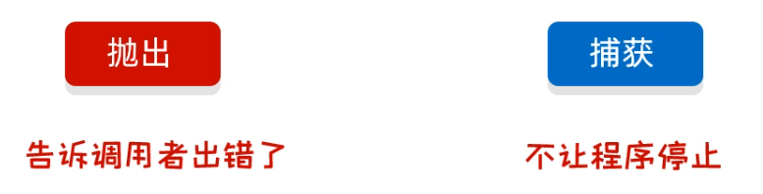
练习题-综合
键盘录入数据
需求：
键盘录入自己未来好朋友的姓名和年龄。
姓名的长度在3-10之间，年龄的范围为18-40岁，
超出这个范围是异常数据不能赋值，需要重新录入，一直录到正确为止。
提升：
需要考虑用户在键盘录入时的所有情况。
比如：录入年龄时超出范围，录入年龄时录入了abc等情况。

Slide 113
public class Test {
public static void main(String[] args) {
//1.创建键盘录入的对象
Scanner sc = new Scanner(System.in);
//2.创建好朋友的对象
Friend gf = new Friend();
while (true) {
//3.接收好朋友的姓名
try {
System.out.println(“请输入你好朋友的名字");
String name = sc.nextLine();
gf.setName(name);
//4.接收好朋友的年龄
System.out.println(“请输入你好朋友的年龄");
String ageStr = sc.nextLine();
int age = Integer.parseInt(ageStr);
gf.setAge(age);
//如果所有的数据都是正确的，那么跳出循环
break;
} catch (NumberFormatException e) {
e.printStackTrace();
} catch (RuntimeException e) {
e.printStackTrace();
}
}
//5.打印
System.out.println(gf);
}
}

Slide 114
public class Friend {
private String name;
private int age;
public Friend() {
}
public Friend(String name, int age) {
this.name = name;
this.age = age;
}
public String getName() {
return name;
}
public void setName(String name) {
int len = name.length();
if(len < 3 || len > 10){
throw new RuntimeException();
}
this.name = name;
}
public int getAge() {
return age;
}
public void setAge(int age) {
if(age < 18 || age > 40){
throw new RuntimeException();
}
this.age = age;
}
public String toString() {
return "GoodFriend{name = " + name + ", age = " + age + "}";
}
}

Slide 115
public class Test {
public static void main(String[] args) {
//1.创建键盘录入的对象
Scanner sc = new Scanner(System.in);
//2.创建好朋友的对象
Friend gf = new Friend();
while (true) {
//3.接收好朋友的姓名
try {
System.out.println(“请输入你好朋友的名字");
String name = sc.nextLine();
gf.setName(name);
//4.接收好朋友的年龄
System.out.println(“请输入你好朋友的年龄");
String ageStr = sc.nextLine();
int age = Integer.parseInt(ageStr);
gf.setAge(age);
//如果所有的数据都是正确的，那么跳出循环
break;
} catch (NumberFormatException e) {
e.printStackTrace();
} catch (NameFormatException e) {
e.printStackTrace();
}catch (AgeOutOfBoundsException e) {
e.printStackTrace();
}
}
//5.打印
System.out.println(gf);
}
}

Slide 116
public class Friend {
private String name;
private int age;
public Friend() {
}
public Friend(String name, int age) {
this.name = name;
this.age = age;
}
public String getName() {
return name;
}
public void setName(String name) {
int len = name.length();
if(len < 3 || len > 10){
throw new NameFormatException(name + "格式有误，长度应该为：3~10");
}
this.name = name;
}
public int getAge() {
return age;
}
public void setAge(int age) {
if(age < 18 || age > 40){
throw new AgeOutOfBoundsException(age + "超出了范围");
}
this.age = age;
}
public String toString() {
return "GoodFriend{name = " + name + ", age = " + age + "}";
}
}

Slide 117
public class NameFormatException extends RuntimeException{
//NameFormat：当前异常的名字，表示姓名格式化问题
//Exception：表示当前类是一个异常类
public NameFormatException() {
}
public NameFormatException(String message) {
super(message);
}
}
public class AgeOutOfBoundsException extends RuntimeException{
public AgeOutOfBoundsException() {
}
public AgeOutOfBoundsException(String message) {
super(message);
}
}

Slide 118
练习题
简述 final 与 finally 的区别
final
1.当它修饰一个变量时，表示这个变量是常量，一旦赋值就不能被修改。
2.当它修饰一个方法时，表示这个方法不能被子类重写。
3.当它修饰一个类时，表示这个类不能被继承。
finally
是Java中异常处理的一部分。在try-catch-finally中，无论try块中的代码是否抛出异常，finally块中的代码总是会被执行。这使得finally块成为处理清理工作的理想场所，例如关闭文件、网络连接等。

Slide 119
JAVA关键字：this 与 super
super 关键字
super理解为：父类的
super可用于访问父类中定义的属性
super可用于调用父类中定义的成员方法
super可用于在子类构造器中调用父类的构造器
尤其当子父类出现同名成员时，可以用super表明调用的是父类中的成员，super的追溯不仅限于直接父类。

